Slide 1
동아 초등학교 전자저작물
[수학(안) 메인 인트로 기획안]
기본 정보
과목명 | 수학(안)
작성자 | 한규석
Revision History
날짜 |  | 변경 / 추가 내역
20. 03. 20 | v1.0 | 스토리보드 초안 작성

Slide 2
메인 인트로 화면

Slide 3
수학(안) 교구기획안
01(단원)_01(페이지수)_01(팝업순서)
메인 인트로 화면
시안 1
1 | 단원 박스 각 단원 및 메뉴가 들어가 있는 박스
2 | 메뉴 버튼 각 기능으로 이동하는 버튼
1
단원 박스
2
수학 놀이터
연산 학습지
내 수업 꾸러미
교과서 수업하기
원 클릭 수업

Slide 4
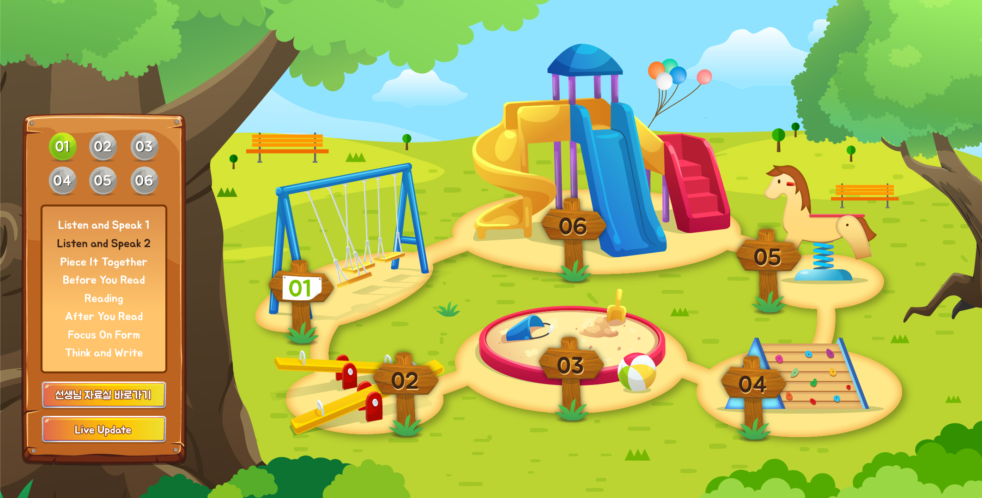
수학(안) 교구기획안
01(단원)_01(페이지수)_01(팝업순서)
1 | 단원 박스 각 단원 및 메뉴가 들어가 있는 박스
2 | 메뉴 버튼 각 기능으로 이동하는 버튼
3 | 앞쪽 수풀을 제거하고 버튼 수풀로 대체한다. 클릭 시 수풀이 확대된다.
수학 놀이터
연산 학습지
내 수업 꾸러미
교과서 수업하기
원 클릭 수업

Slide 5
수학(안) 교구기획안
01(단원)_01(페이지수)_01(팝업순서)
시안 2
1 | 단원 박스 각 단원 및 메뉴가 들어가 있는 박스
2 | 메뉴 버튼 각 기능으로 이동하는 버튼
2
내 수업 꾸러미
교과서 수업하기
원 클릭 수업
수학 놀이터
연산 학습지
1
단원 박스

Slide 6
수학(안) 교구기획안
01(단원)_01(페이지수)_01(팝업순서)
1 | 단원 박스 각 단원 및 메뉴가 들어가 있는 박스
2 | 메뉴 버튼 각 기능으로 이동하는 버튼
3 | 오른쪽 나무 오브젝트를 제거하고 풍선모양 메뉴 버튼을 배치
내 수업 꾸러미
교과서
수업하기
원 클릭 수업
수학
놀이터
연산
학습지

Slide 7
수학(안) 교구기획안
01(단원)_01(페이지수)_01(팝업순서)
시안 2
1 | 단원 박스 각 단원 및 메뉴가 들어가 있는 박스
2 | 메뉴 버튼 각 기능으로 이동하는 버튼
2
내 수업 꾸러미
교과서 수업하기
1
원 클릭 수업
수학 놀이터
연산 학습지
단원 박스

Slide 8
수학(안) 교구기획안
01(단원)_01(페이지수)_01(팝업순서)
1 | 단원 박스 각 단원 및 메뉴가 들어가 있는 박스
2 | 메뉴 버튼 각 기능으로 이동하는 버튼
3 | 오른쪽 나무에 사과모양 버튼을 배치
내 수업 꾸러미
교과서
수업하기
원 클릭 수업
수학
놀이터
연산
학습지

Slide 9
수학(안) 교구기획안
01(단원)_01(페이지수)_01(팝업순서)
시안 2
1 | 단원 박스 각 단원 및 메뉴가 들어가 있는 박스
2 | 메뉴 버튼 각 기능으로 이동하는 버튼
2
내 수업 꾸러미
1
교과서 수업하기
단원 박스
원 클릭 수업
수학 놀이터
연산 학습지

Slide 10
수학(안) 교구기획안
01(단원)_01(페이지수)_01(팝업순서)
1 | 단원 박스 각 단원 및 메뉴가 들어가 있는 박스
2 | 메뉴 버튼 각 기능으로 이동하는 버튼
내 수업 꾸러미
교과서 수업하기
원 클릭 수업
수학 놀이터
연산 학습지

Slide 11
수학(안) 교구기획안
01(단원)_01(페이지수)_01(팝업순서)
시안 2
1 | 단원 박스 각 단원 및 메뉴가 들어가 있는 박스
2 | 메뉴 버튼 각 기능으로 이동하는 버튼
2
내 수업 꾸러미
교과서 수업하기
원 클릭 수업
수학 놀이터
연산 학습지
1
단원 박스

Slide 12
수학(안) 교구기획안
01(단원)_01(페이지수)_01(팝업순서)
1 | 단원 박스 각 단원 및 메뉴가 들어가 있는 박스
2 | 메뉴 버튼 각 기능으로 이동하는 버튼
내 수업 꾸러미
교과서 수업하기
원 클릭 수업
수학 놀이터
연산 학습지

Slide 13
Thank you
감사합니다.

